Slide 1
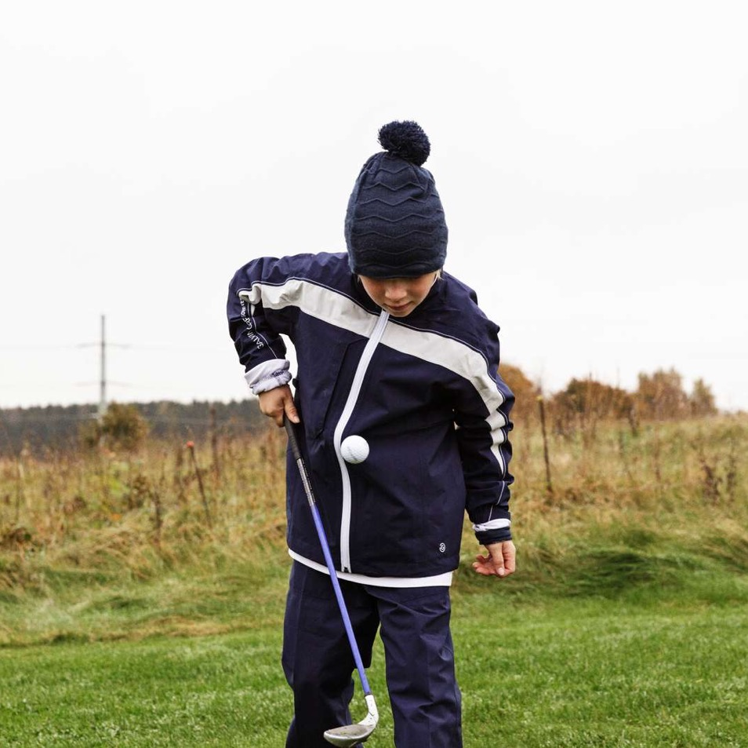
Program lørdag
09.30 Nye Golfregler 2019
v/ Ole Haag, projektleder regelmodernisering, DGU
Nyt handicapsystem 2020
v/ Nick Hüttel, handicap- og regelkonsulent, DGU
Nyt fra DGU
v/ Morten Backhausen, direktør, DGU
10.30 Repræsentantskabsmøde 2018
13.00 Frokost
14.00 Evt. fortsættelse af repræsentantskabsmødet

Slide 2
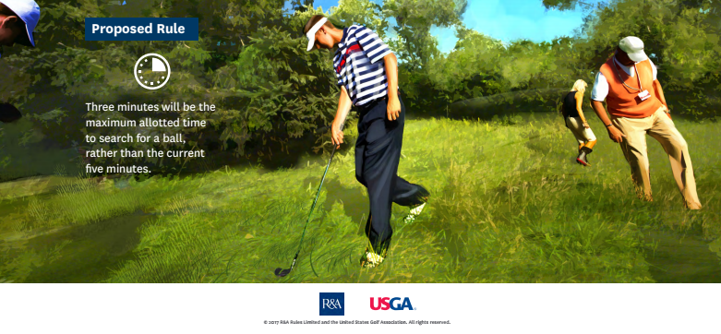
Regler 2019 - materiale og uddannelse
Hovedområder og status - marts 2018
Notes:
Jeg har fornøjelsen af at give jer en hurtig gennemgang af processen for at indføre de nye regler pr. januar 2019.
Klik.

Slide 3
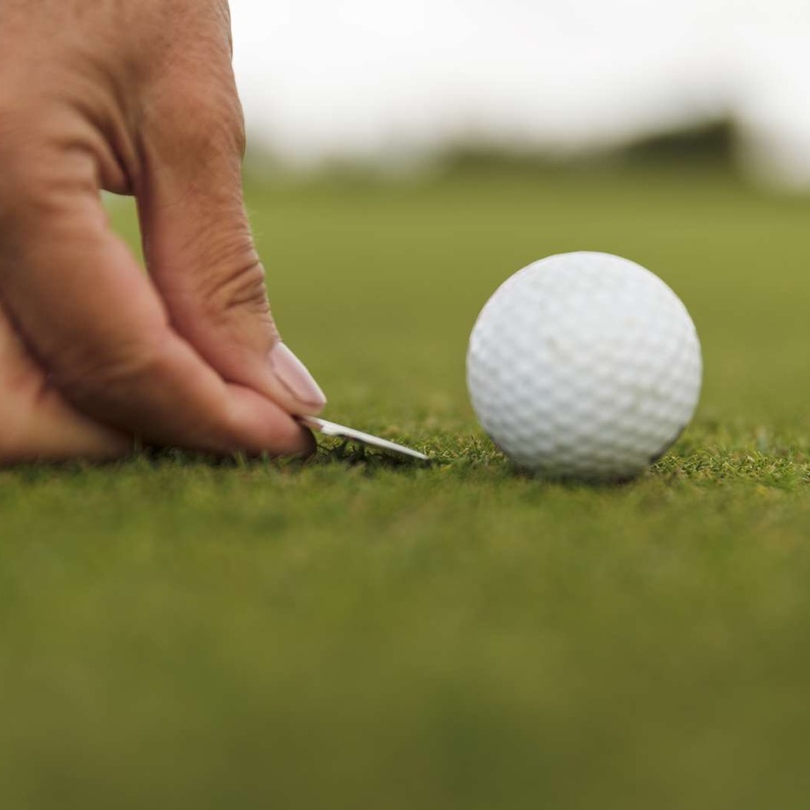
Regler 2019
Hvorfor – skal vi have nye regler?
Hvad – er de 5 vigtigste områder?
Hvordan – hjælper DGU klubber og spillere i mål?
Notes:
Præsentationen falder i disse 3 hovedkategorier:
Hvorfor…
Hvad…et udpluk med nogle af de vigtigste ændringer
Hvordan…sørger vi for at hjælpe klubberne med, at alle deres medlemmer er klar til at spille med de nye regler ved sæsonstart 2019
Klik

Slide 4
Hvorfor – skal vi have nye regler?
R&A og USGA udgiver et nyt regelsæt
Regelbøgerne indeholdt efterhånden hundredvis af regler og underregler
I tillæg en 500-siders Decisionsbog med 1200+ decisions
For nye i sporten kunne Reglerne være meget svære at forstå og se et mønster i
En opdatering var ikke længere tilstrækkelig til at løse opgaven – seneste store revision i 1984 med et stigende antal decisions fra 933 i 1985 til 1275 i 2012
Notes:
Klik til Første punkt: De to verdensforbund udgiver nye regler, så der er ikke det store valg. Men hvorfor gør de så det?
Punkt 2 og fremad…
Omfangsrige regelbøger
Stor Decisionbog
Efterhånden sværere for den almindelige golfspiller at hitte rundt i
Og nu kunne en opdatering ikke længere redde den. Der skulle tænkes nyt.

Slide 5
Regler 2019
Hvorfor – skal vi have nye regler?
Hvad – er de 5 vigtigste områder?
Hvordan – hjælper DGU klubber og spillere i mål?
Notes:
5 udvalgte regelområder. I får en oversigt og derefter tager vi dem en ad gangen.

Slide 6
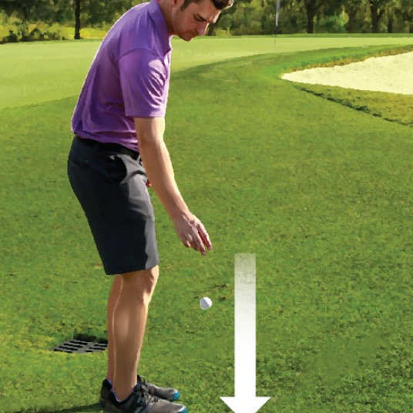
5 vigtige områder
Fokus på spilletempo
Fra hazarder til strafområder
Tiltro til spilleren
Forhold ved slaget
Forhold ved drop
Notes:
De 5 vigtige områder – et udvalg blandt mange fornyelser.

Slide 7
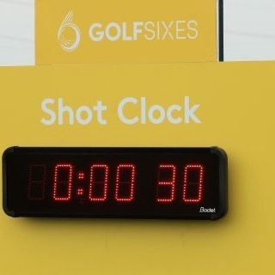
1. Fokus på spilletempo
Spil ReadyGolf - spil uden for tur, hvis det passer
Brug max 40 sek på dine slag
Søgetid nedsat til 3 minutter
Mulighed for Lokal Regel, der muliggør at droppe en ny bold med 2 strafslag tæt på, hvor en bold er ude eller mistet – altså uden at gå tilbage
Notes:
Spilletempo – et emne, som har vokset sig stort i takt med den store udbredelse, som golfen har fået. Hvordan kan vi hjælpe på det?
Første punkter: Opfordringer som tidligere var i Etikettereglerne er nu en del af Reglerne.
Klik viser listen:
Søgetid nedsat
Og en lille overraskelse som dukkede op i mandagens lancering. Vi troede, at den var lagt i graven, men her er den:
Mulig Lokal Regel, som tillader at der droppes, hvor en bold formodes at være tabt eller out.
Du har slået den ind i skoven. Vi tror den kan findes. Vi kommer derud. Den er væk.
Meningen med denne Lokal Regel er så, at du ikke behøver at gå tilbage, men kan spille inden for et defineret dropområde – stadig med to strafslag, men nu med en væsentlig tidsbesparelse.
Vi kommer til at få den vurderet af vores Turnerings- og regelkomité, vores elitefolk, sikkert også på nordiske møder, inden vi kommer med en endelig anbefaling og vejledning til klubberne i, hvordan den kan anvendes i Danmark.
Videre…

Slide 8
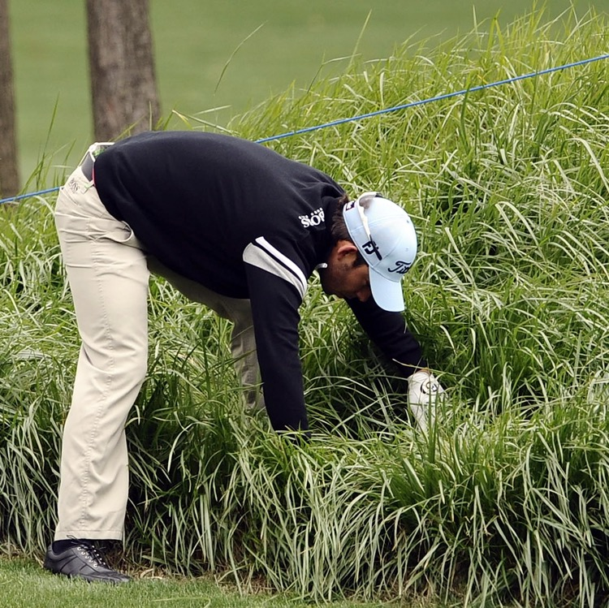
2. Fra hazarder til strafområder
Alle strafområder er fremover røde, medmindre…
Komiteen vælger, at nogle skal være gule
Man kan vælge at definere alle områder på banen som strafområder
Notes:
Strafområder.
Klik
Røde: Modsat af i dag, hvor udgangspunket er Gult
Klik: Nogle kan vælges som Gule, hvis det er passende for spillet på jeres bane.
Klik: Man kan vælge at definere alle områder på banen som strafområder.
Et givent område, som ikke holdes, hvor man ikke ønsker, at spillerne skal spilde tid med at lede, og ikke ønsker, at de skal gå tilbage og slå en ny bold.

Slide 9
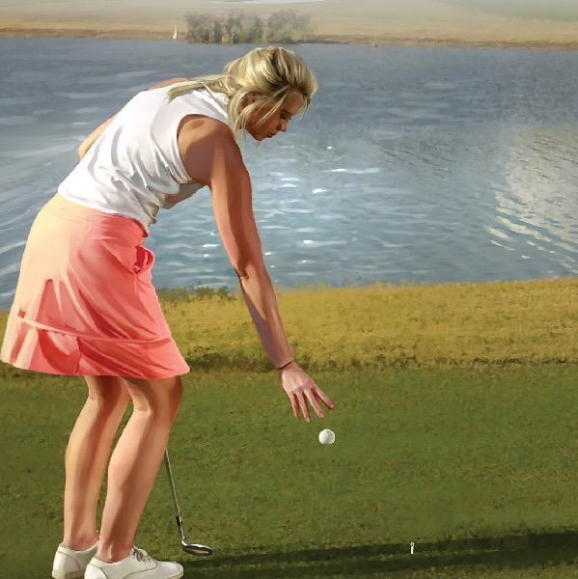
3. Tiltro til spilleren
Annonceringskrav til medspiller ved løft af bold reduceret
Hvis du har gjort dit bedste i en situation, tror vi på dig…
  …selvom en tilfældig video efterfølgende skulle vise noget andet
Notes:
Ved overskrift: Et eksempel på, at man både vil understrege sportens natur – gentleman-sport, og det er også en hjælpe til at holde spilletempoet, f.eks.
Klik: Annoncering: Når du i dag skal løfte din bold for at identificere den, skal du lade din markør eller anden overvære, at du løfter bolden. Fremover løfter du den, og vi tror på at du har god grund til det. Og du behøver så ikke vente på at din medspiller kommer derhen. Vi sparer lidt tid igen…
Klik: Lidt mere af den samme skuffe – gentlemen and gentle women…

Slide 10
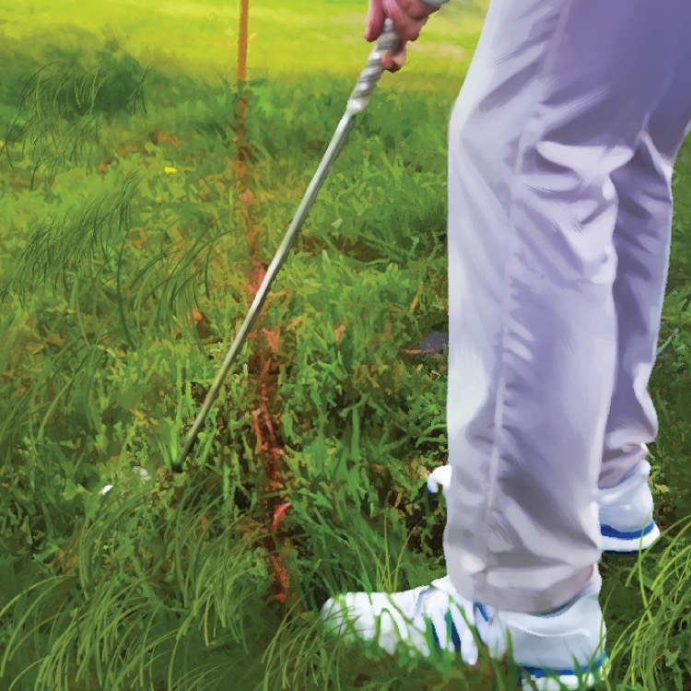
4. Forhold ved slaget
Ensartede forhold ved slag i alle baneområder
  Løse naturgenstande må fjernes
    Også i strafområder
    Også i bunker
  Underlag må berøres – grounde
    Også i strafområder
    Også i bunker (dog ikke lige foran/bagved bold)
Notes:
Det er et eksempel på, at man forsøger at gøre reglerne mere logiske og ensartede. Fremover må man det samme før et slag lige meget hvor på banen, man er. Før skulle du lige tænke dig om. Igen mere logik.
Klik frem til løse naturgenstande
Klik frem til Grounde.
Men ensartede forhold betyder også ensartet straf – fx hvis bolden flytter sig ved fjernelse af løse naturgenstande. Altså 1 slags straf.
Give and take…

Slide 11
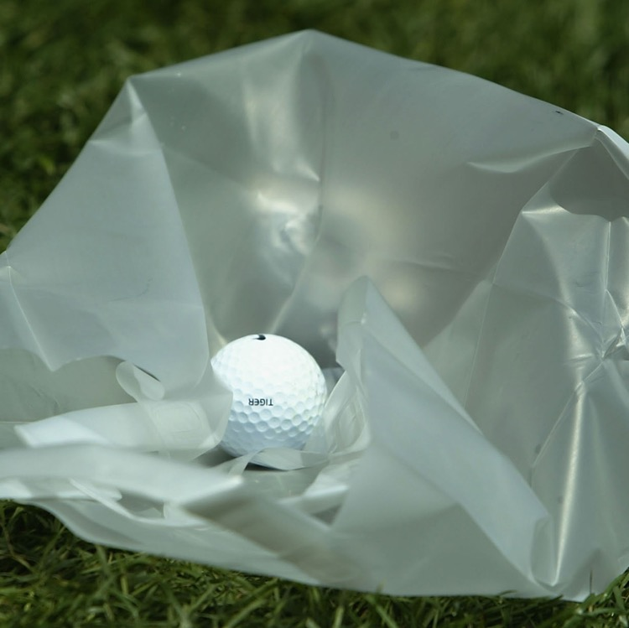
5. Forhold ved drop
Drop - i fast område, oftest inden for 1 køllelængde
  Undtagelse - 2 køllelængder: Mulighed ved uspillelig bold og
  bold i rødt strafområde
  Og vi dropper fra Knæhøjde
Eksempel på ændring:
  Bold på flytbar forhindring
  Før: Markér-Løft-drop så tæt som muligt på punkt
  Nu: Markér-Løft-drop inden for 1 køllelængde fra punkt
Notes:
Nu altid i fast lempelsesområde. Tidl. af og til drop på punkt (fx under en flytbar forhindring)/så nær som muligt (fx fæstnet bold) eller i lempelsesområde (fx NPL).
Som altid i Golfreglerne – en undtagelse: 2 køllelængder – stadig ekstra mulighed ved RØD og ved uspillelig bold.
Eksempel på ændring
Lidt optræden:
Drop fra knæhøjde (vis)
Og hvad er en køllelængde (Vis driver – den længste. Vis Putter, den dur ikke mere til udmåling.

Slide 12
5 vigtige områder
Fokus på spilletempo
Fra hazarder til strafområder
Tiltro til spilleren
Forhold ved slaget
Forhold ved drop
Notes:
Hvilke områder var det nu?

Slide 13
Regler 2019
Hvorfor – skal vi have nye regler?
Hvad – er de 5 vigtigste områder?
Hvordan – hjælper DGU klubber og spillere i mål?
Notes:
R2019 – vores ”kode” for projektet

Slide 14
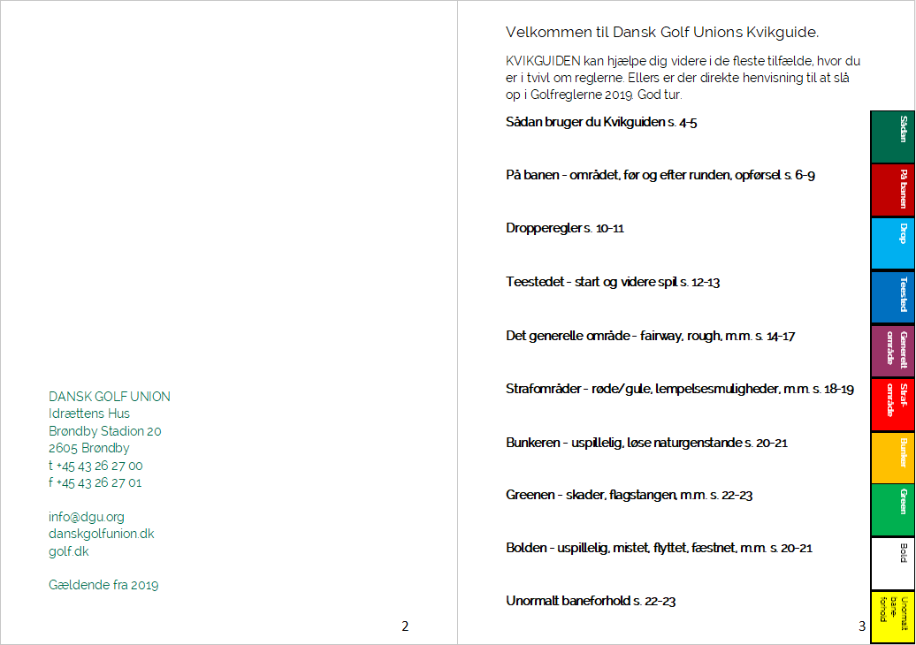
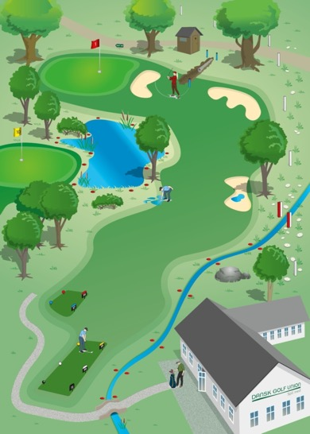
Hvordan hjælper DGU?
Reglerne oversættes og udgives som bog, App og Kvikguide
Der udvikles nye undervisningsmaterialer
  Slideshows, e-learning, spilleplade (som vi lige ser på)
Notes:
Vi oversætter regelmateriale og vi udvikler en Kvikguide til spillet – ny boblebog
Trykt – lommeformat A6
Ultrakort format
Kombination af Boblebog og ”Knudsens regelguide”
Faneblade, opslag
Motto: Slå op og kom videre.
Vi udvikler nye materialer til undervisningen i klubberne, øvede som begyndere. Bl.a. kommer denne spilleplade (vis) til at blive en del af en plade til begynderundervisningen og på bagsiden et regelspil til alle andre, juniorer, spil om en øl i caféen.

Slide 15
Hvordan hjælper DGU?
Vi uddanner
  DGU’s dommere i april, som uddanner:
  Klubbernes regelkyndige fra april til oktober, som uddanner:
  Medlemmerne fra oktober
Vi kommunikerer løbende med
  Klubbernes Regelambassadører og klubberne
Vi vedligeholder et område på DGU’s hjemmeside, som løbende orienterer om de nye regler
Notes:
Ad 2. : Der er pt. tilmeldt ca. 400 deltagere fra 118 klubber til Regelopdateringsseminarerne.
Klik næste slide som viser billede af R2019 sektionen

Slide 16
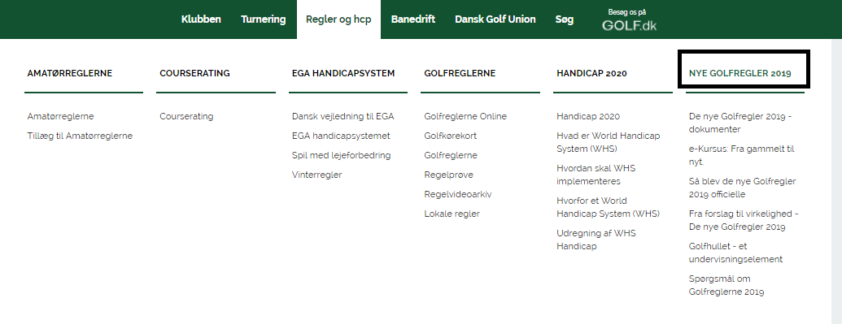
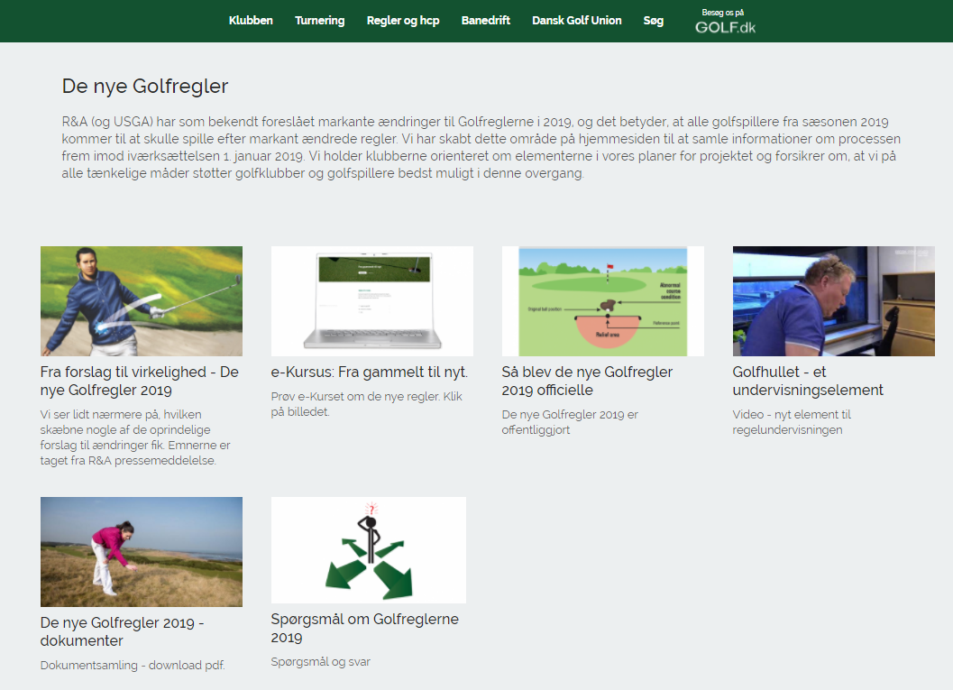
Notes:
Eksempler fra nyt materiale på næste to slides.
E-learning – Golfhullet 2019. Klik på Teested (billede) og på areal under reparation (video)

Slide 17
Resumé
Reglerne er officielle, men først i brug 2019
DGU oversætter og udgiver regelmateriale
DGU udvikler materialer til uddannelse
DGU understøtter uddannelsen hele vejen
Notes:
En vigtig pointe:
De fleste af disse materialer stilles til rådighed for klubberne uden beregning, mens andre enkelte som i dag kan fås til en rimelig pris.

Slide 18
Program lørdag
09.30 Nye Golfregler 2019
v/ Ole Haag, projektleder regelmodernisering, DGU
Nyt handicapsystem 2020
v/ Nick Hüttel, handicap- og regelkonsulent, DGU
Nyt fra DGU
v/ Morten Backhausen, direktør, DGU
10.30 Repræsentantskabsmøde 2018
13.00 Frokost
14.00 Evt. fortsættelse af repræsentantskabsmødet

Slide 19

Nyt verdensomspændende handicapsystem
– World Handicap system

Slide 20
Nyt verdensomspændende handicapsystem
– World Handicap system
Hvorfor et nyt Handicap System?
Hvad er World Handicap System (WHS)?
Tidslinjen fra nu til lancering i 2020

Slide 21
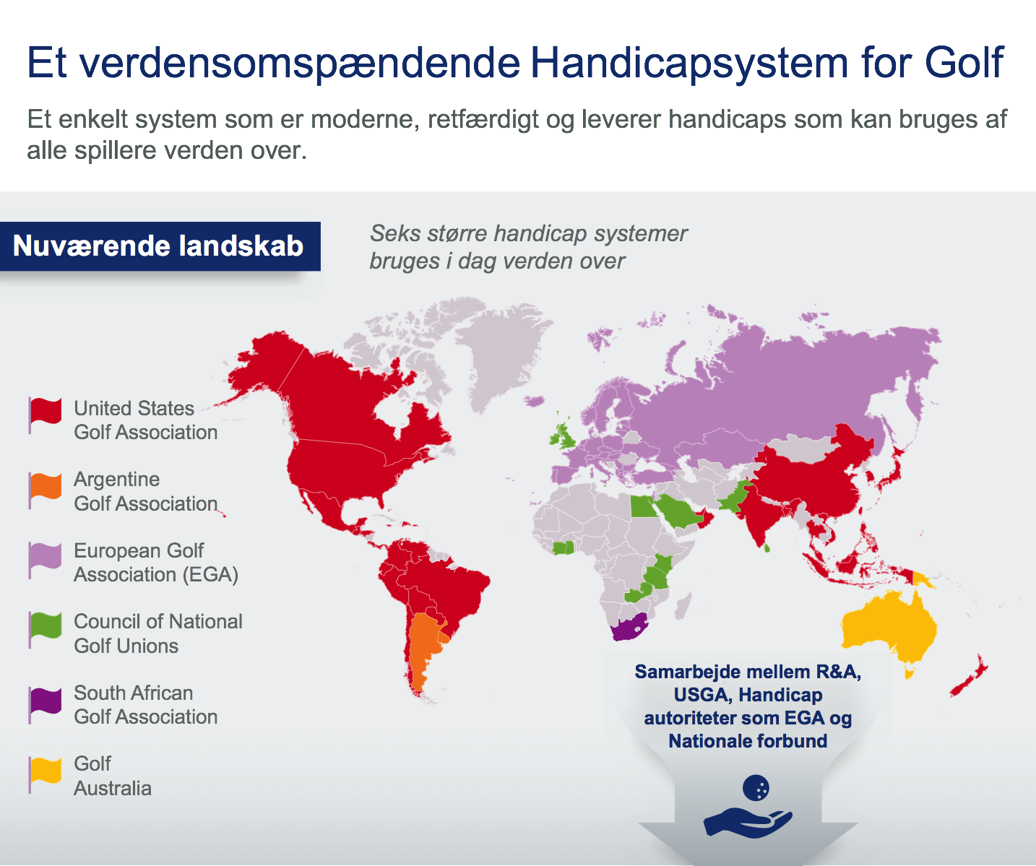

Slide 22
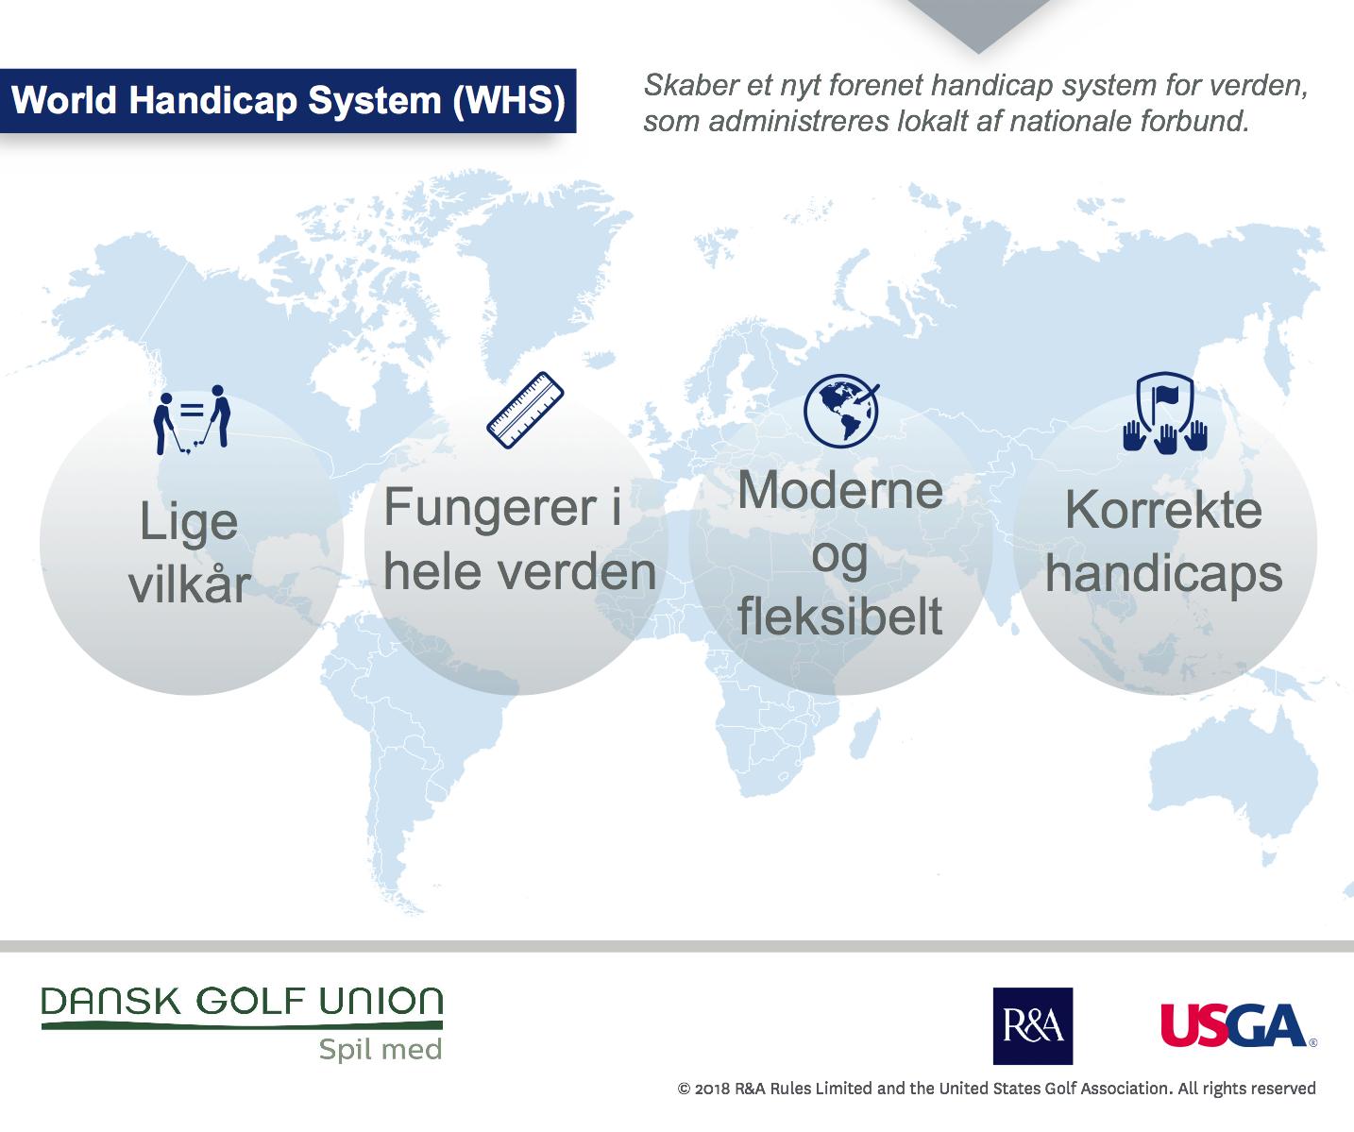

Slide 23
Hvorfor et World Handicap System (WHS)?
De 6 forskellige handicapsystemer fungerer ok hver for sig, men:
  Hvert system producerer lidt forskellige handicaps
  Unfair konkurrence på tværs af systemer
  Kan skabe forvirring om udregningsmetoder
Et bedre samlet system da alle verdens ressourcer samles om ét system
  Mulighed for at skabe et bedre system som er mere intuitiv, let at forstå og implementere uden at ofre nøjagtighed og integritet
  Effektiviseringsmuligheder med bare ét system
Golf er i dag globalt – der findes ét sæt Golfregler, ét sæt udstyrsregler og ét sæt amatørregler
  Nu er det tid til også at inkludere Handicapreglerne

Slide 24
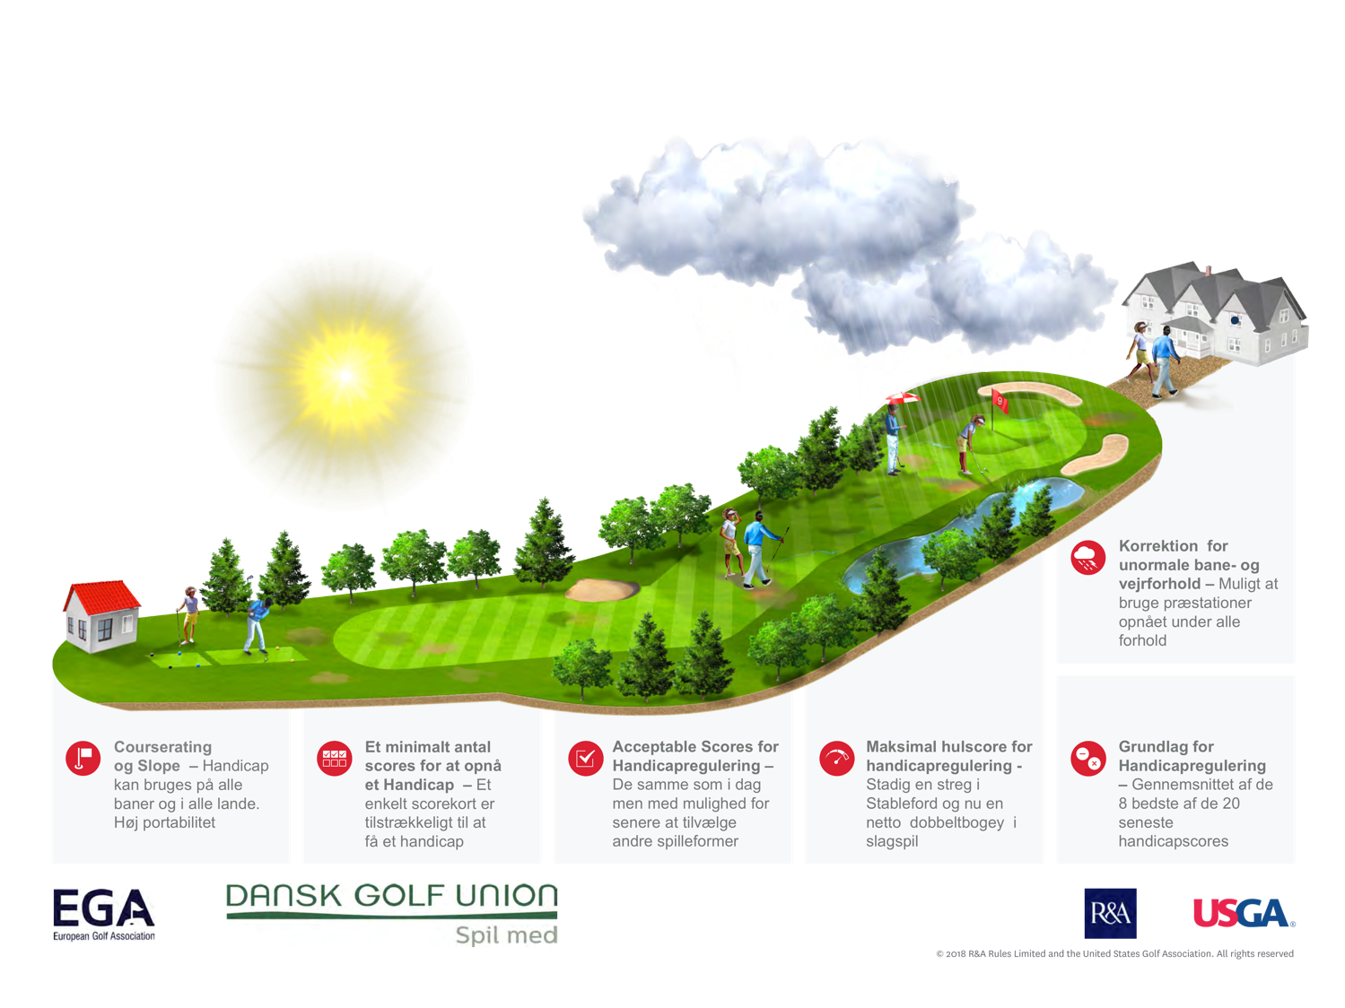
Hvordan bruges handicap i WHS?

Slide 25
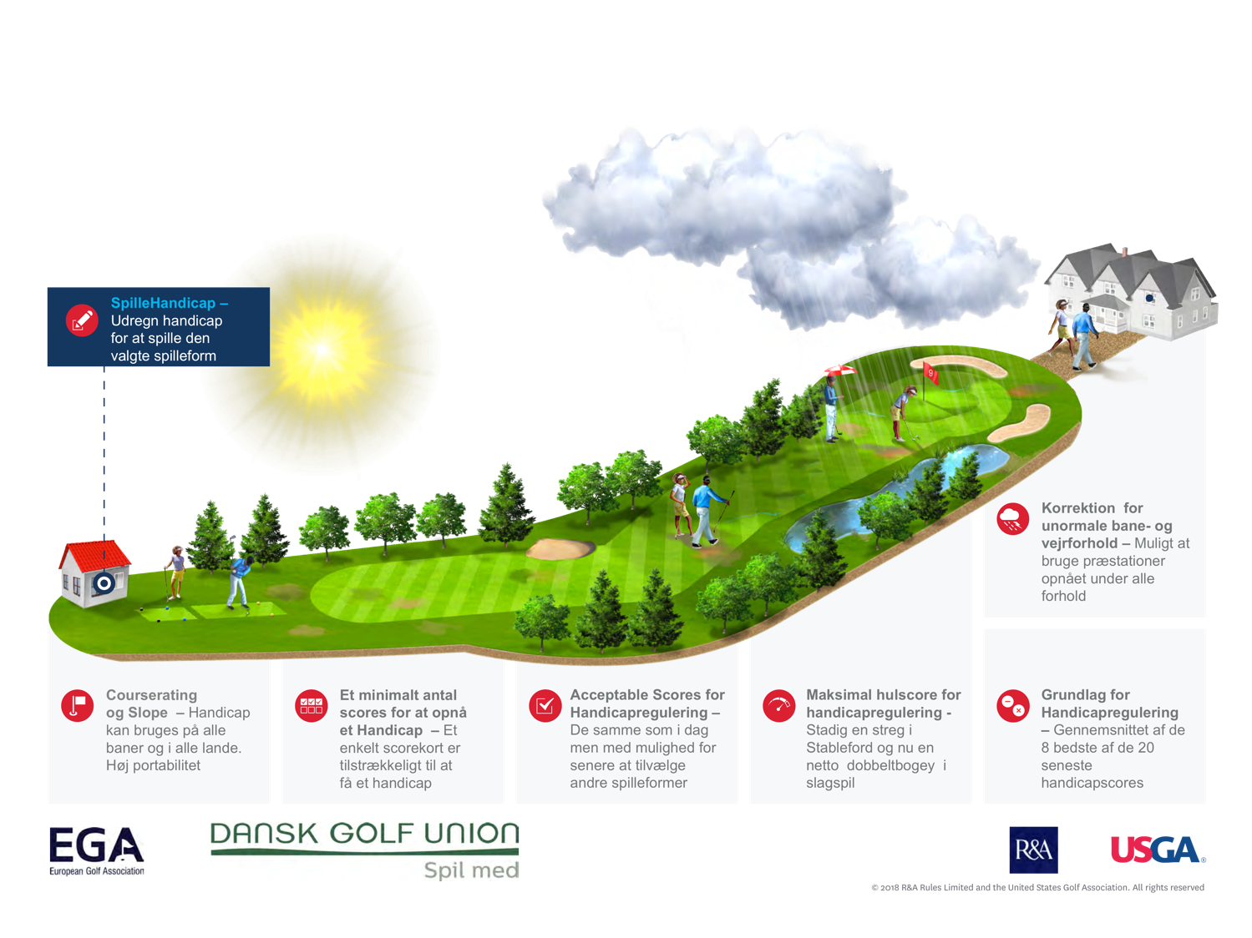
Hvordan bruges handicap i WHS?

Slide 26
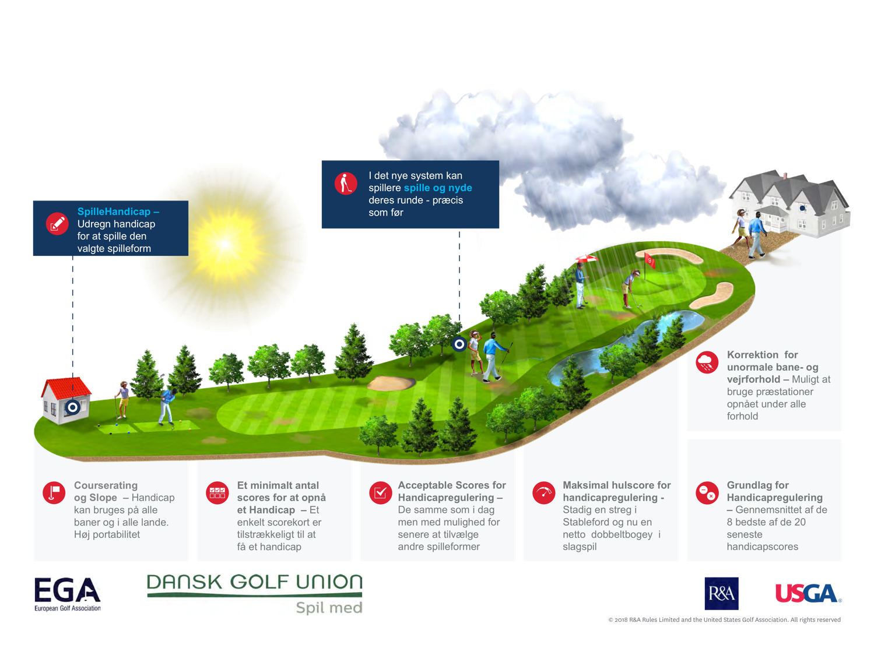
Hvordan bruges handicap i WHS?

Slide 27
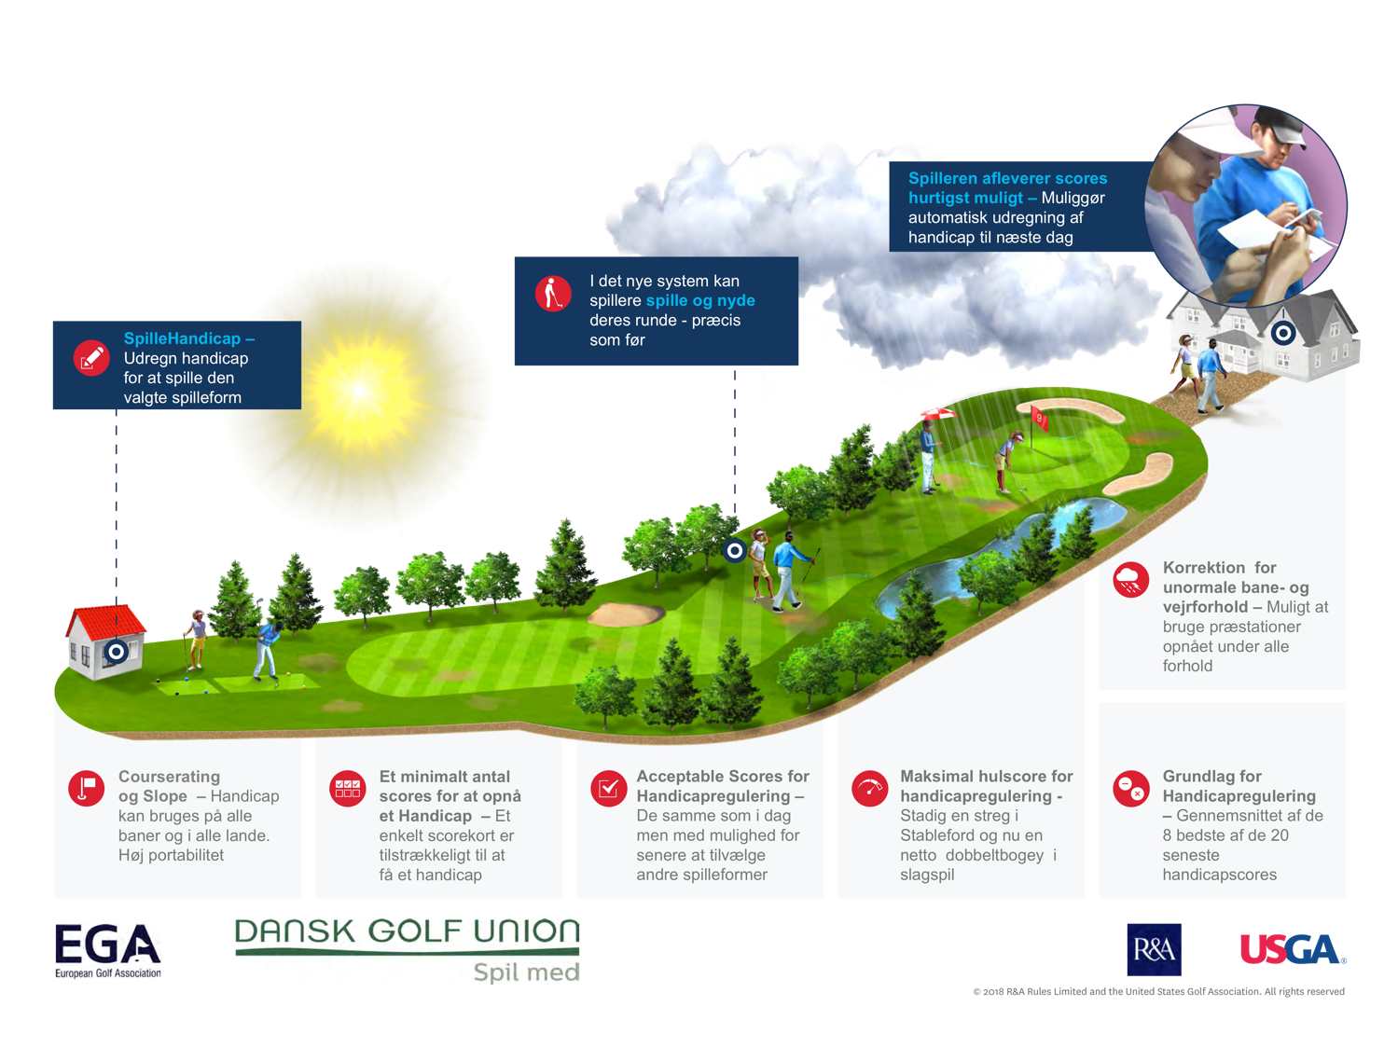
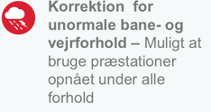
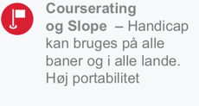
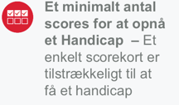
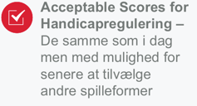
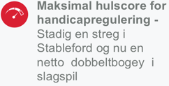
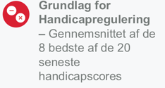
Hvordan bruges handicap i WHS?

Slide 28
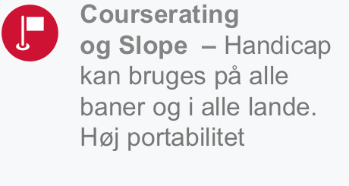
Hvad er nøglepunkterne
i WHS?

Slide 29

Hvad er nøglepunkterne
i WHS?

Slide 30
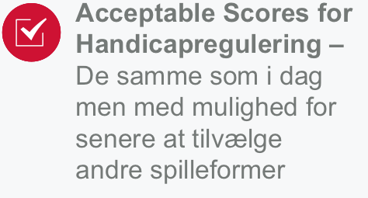
Hvad er nøglepunkterne
i WHS?

Slide 31

Hvad er nøglepunkterne
i WHS?

Slide 32
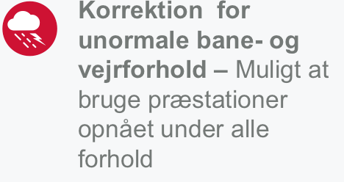
Hvad er nøglepunkterne
i WHS?

Slide 33

Hvad er nøglepunkterne
i WHS?

Slide 34
Hvordan laves udregningen og hvad er en Handicapscore?
Notes:
Golfspillet er stadig det samme, med handicap som en af grundpillerne i sporten

Slide 35
Udregning af WHS Handicap
En handicapscore er resultatet af en runde golf.
Udregning af Handicapscore:
Handicap før runden
+ Antal Stablefordpoint over/under 36
x Relativ Slope
= Handicapscore
Det er det handicap jeg har gået til på dagen
Her er et eksempel med 20 Handicapscores
Fx: 12,5 + (36-31) x 0,95 = 16,7

Slide 36
Udregning af WHS Handicap
En handicapscore er resultatet af en runde golf.
Det er det handicap jeg har spillet til på dagen
Her er et eksempel med 20 Handicapscores

Slide 37
Udregning af WHS Handicap
De seneste 20 handicapscores stilles i kronologisk rækkefølge

Slide 38
Udregning af WHS Handicap
De 8 bedste af de seneste 20 handicap- scores udvælges

Slide 39
Udregning af WHS Handicap
De 8 bedste af de seneste 20 handicap- scores udvælges

Slide 40
Udregning af WHS Handicap
Gennemsnittet af de 8 udregnes

Slide 41
Udregning af WHS Handicap
Gennemsnittet af de 8 udregnes
WHS Handicap
Så simpelt kan det siges
Men hvad sker der når der tilføjes en ny score?

Slide 42
Udregning af WHS Handicap
Når en ny handicapscore tilføjes
WHS Handicap

Slide 43
Udregning af WHS Handicap
Når en ny handicapscore tilføjes

Slide 44
Udregning af WHS Handicap
Udgår den første score fra de seneste 20

Slide 45
Udregning af WHS Handicap
Udgår den første score fra de seneste 20

Slide 46
Udregning af WHS Handicap
Den udgåede score som var én af de 8 bedste, erstattes med den score som nu er blandt de 8 bedste

Slide 47
Udregning af WHS Handicap
Den udgåede score som var én af de 8 bedste, erstattes med den score som nu er blandt de 8 bedste

Slide 48
Udregning af WHS Handicap
Et nyt gennemsnit udregnes af de nye 8 bedste.

Slide 49
Udregning af WHS Handicap
Et nyt gennemsnit udregnes af de nye 8 bedste.
WHS Handicap

Slide 50
Udregning af WHS Handicap
For at bibeholde et retvisende handicap er der behov for en række nutidige scores
WHS Handicap
Der er således i et gennemsnitssystem behov for flere scores

Slide 51

Notes:
Golfspillet er stadig det samme, med handicap som en af grundpillerne i sporten

Slide 52
DGU igangsætter en kampagne allerede i 2018 for at få flere danske golfspillere til at aflevere deres scores til handicapregulering, således flest mulige har 20 nutidige scores i deres scorearkiv, inden overgangen til WHS
Notes:
Golfspillet er stadig det samme, med handicap som en af grundpillerne i sporten

Slide 53
Hvornår/hvordan skal WHS implememteres?

Slide 61
Opsummering
Nyt handicapsystem i 2020
Handicap er gennemsnit af de 8 bedste af de seneste 20 Handicapscores
Klubber og spillere bliver løbende informeret i løbet af 2018 og 2019
Der er behov for at aflevere flere scores frem til 2020
  DGU lancerer en kampagne allerede i 2018

Slide 62
Program lørdag
09.30 Nye Golfregler 2019
v/ Ole Haag, projektleder regelmodernisering, DGU
Nyt handicapsystem 2020
v/ Nick Hüttel, handicap- og regelkonsulent, DGU
Nyt fra DGU
v/ Morten Backhausen, direktør, DGU
10.30 Repræsentantskabsmøde 2018
13.00 Frokost
14.00 Evt. fortsættelse af repræsentantskabsmødet

Slide 63
Nyt fra DGU
Status medlemstal
Persondata
Golfens Dag
Generationsdag
Juniorugen
GOLFsporet
$$$

Slide 64
Medlemstal –
tendenserne fortsætter
 | 2016 | 2017 | Ændring %
Herrer | 98.547 | 99.275 | +0,7
Damer | 41.968 | 41.761 | -0,5
Drenge | 5.932 | 5.722 | -3,5
Piger | 1.737 | 1.690 | -2,7
Langdistance | 2.955 | 2.795 | -5,4
I alt | 151.139 | 151.243 | +0,1
Fleksible | 28.829 | 30.660 | +6,3
Status quo på landsplan
Mænd i lav vækst, juniorer i mindre fald
Vækst på ca. 1800 fleksible medlemmer
Gns. alder for golfspillere stiger
Store forskelle på medlemsgrundlag på tværs af landet

Slide 65
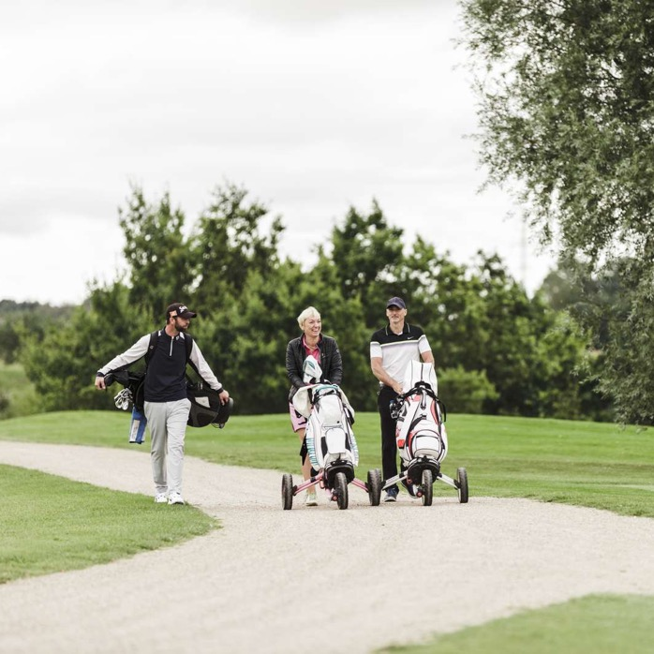
Formålet med den nye persondataforordning
Ensartede regler i EU
Personen bag data skal have ejerretten tilbage – en øget beskyttelse af personen bag data
Hårdere sanktioner

Slide 66


Golfklubben som dataansvarlig – der påhviler et ansvar
Persondata
Persondata
Dansk Golf Union
medlem
golfklub
GolfBox/GolfWorks
Persondata

Slide 67
På hvilke områder har klubben sædvanligvis persondata?
Medlemmer
Frivillige/bestyrelse
Ikke-medlemmer (greenfee gæster)
Sponsorer
Myndigheder
Annoncesalg
Trænere
Økonomi
Golfklub
Leverandører
Forpagter
Baneejer
Sekretariat
Endags gæster*
Ansatte

Slide 68
Hvad skal I gøre nu?
Finde en ansvarlig i klubben og prioritér arbejdsopgaven
Danskgolfunion.dk har en sektion vedr. persondata

Slide 69
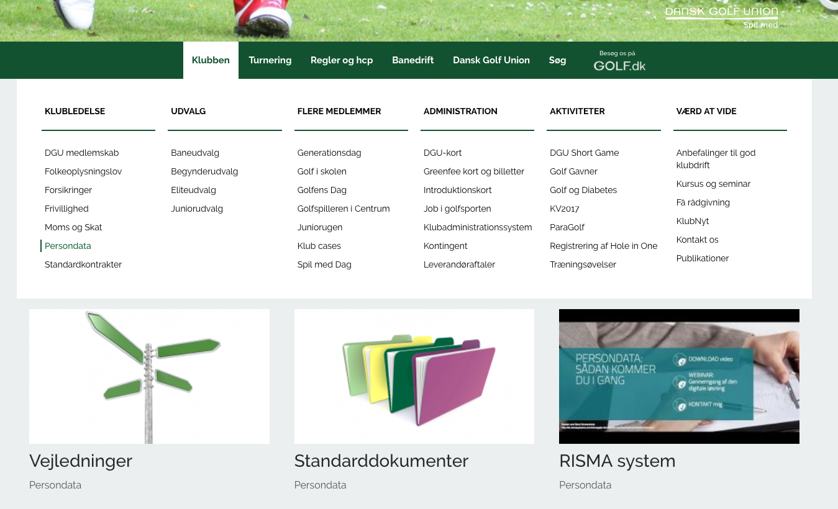

Slide 70
Hvad skal I gøre nu?
Finde en ansvarlig i klubben og prioritér arbejdsopgaven
Danskgolfunion.dk har en sektion vedr. persondata
  Start med dokumentet ”Tjekliste/arbejdsplan for implementering af persondatareglerne”

Slide 71
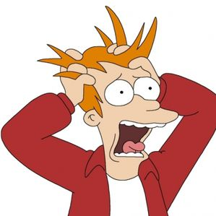
Hvis panik?
Så ringer I bare….
til Lise….
4326 2706

Slide 72

Golfens Dag – er I klar?
DGU’s indsats:
  Annoncering, kurser og manualer
Materialer til golfklubben:
  Grafisk materiale og redaktionel stof
  Banner, tekst og logoer til golfklubbens hjemmeside og FB side
  Plakater/flyers/videoer
  Se her
Hvordan får man succes?
  Find de rette ansvarlige og eksekvér
  Involver og engager medlemmer
  Lav lokal markedsføring
  Hav et spændende program og hold gæsterne i hånden
  Hav et begynderforløb klar

Slide 73

Generationsdag
Afholdes senest den 20. maj 2018.
Goodiebags og billetter til Shipco Masters til deltagerne på generationsdagen.
Materialer tilgængelige på DGU’s hjemmeside
Golfklubben kan eksempelvis lave et af nedenstående arrangementer på Generationsdagen:
Åbent Hus arrangement for hele familien
En bedsteforældre/barnebarn dag i samarbejde mellem seniorklubben og juniorudvalget
En generationsmatch hvor nye golfspillere danner par med etablerede golfspillere
Ta' din mor, far, søn eller datter med til golf i klubben
Læs mere her: Generationsdag – Shipco Masters

Slide 74


Juniorugen
Rekrutteringskampagne i uge 32
  Klubberne bestemmer selv aktivitet(er) og antal dag(e)
  Årlig tilbagevendende aktivitet som Golfens Dag
TILMELD KLUBBEN NU
Kort status på år 1
55 deltagende klubber
+1300 nye børn blev introduceret til golfen
+25 børn blev i gns. introduceret til golf i hver klub
+100 nye juniorindmeldelser i ugen
Notes:
Nu skal vi have vendt udviklingen,
Gå hjem og sig til jeres juniorudvalg at de skal være en dal af dette…

Slide 75
Juniorugen
Rekrutteringskampagne i uge 32
  Klubberne bestemmer selv aktivitet(er) og antal dag(e)
  Årlig tilbagevendende aktivitet som Golfens Dag
+FÅ
Goodiebags
Start Kit
C More golf licens til frivillige
Junioruge-guide
Juniorkonsulent (valgfri)
500,- kr. til Facebookannoncering
TILMELD KLUBBEN NU
Kort status på år 1
55 deltagende klubber
+1300 nye børn blev introduceret til golfen
+25 børn blev i gns. introduceret til golf i hver klub
+100 nye juniorindmeldelser i ugen
DELTAG I JUNIORUGEN

Slide 76
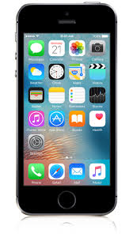

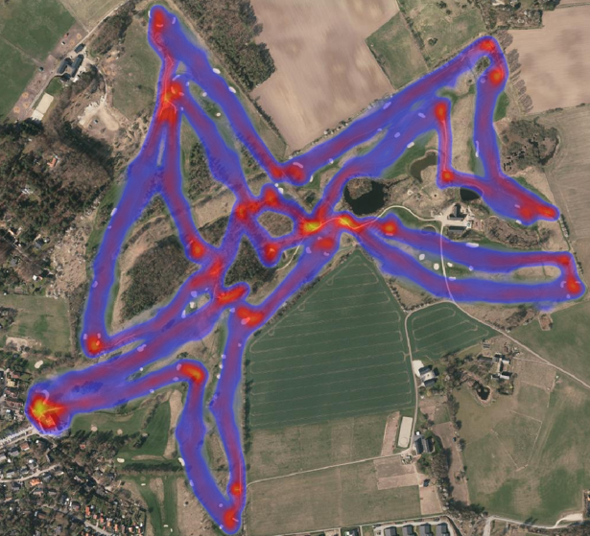
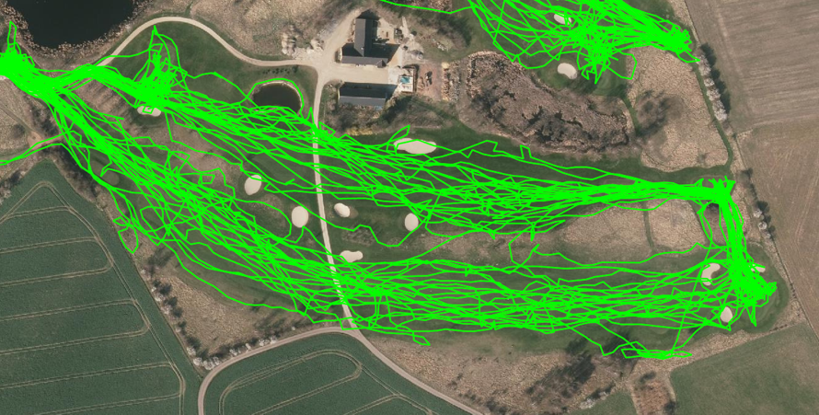
GOLFsporet
Ny app – kortlæg golfspillernes færden (tid og sted)
Få optimeret jeres flow og drift – giv spillerne en bedre golfoplevelse

Slide 77
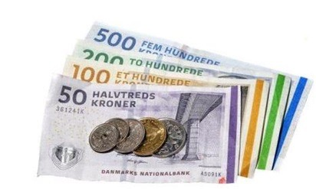
God nyhed til danske idrætsforeninger
De tidligere spillehals/automatmidler udgør nu en pulje på 45 mio. kr. om året
Tidsplan og rammer
Medio april 2018 modtager I en mail via CFR (Centrale Forenings Register) omkring åbning for ansøgninger, samt retningslinjerne for ansøgning.
Der som udgangspunkt tre niveauer for ansøgninger
0 - 25.000 kr.
25.000 - 100.000 kr. (Golfklubber)
100.000 kr. og derover (Golfklubber)
Den klare intention er mindst muligt bøvl og arbejdsbyrde i forbindelse med ansøgningen, samt et lavt dokumentationskrav
Notes:
Der er masser af muligheder – det er simpelthen bare at få søgt…

Slide 78
DIF og DGI’s foreningspulje
Mangler I midler til idrætsmateriel?
Begyndersæt, Short Game taske, måtter til rangen, trolleys osv. - men ikke faciliteter
Vil I lave en særlig indsats for at få flere medlemmer?
JuniorUgen, Golfens Dag, samarbejde med andre organisationer, aktiv året rundt osv.
Har I lyst til at prøve kræfter med nye målgrupper?
Diabetikere, Juniorer, Ældre Sagen, Para Golf osv.
Vil I afprøve nye idrætsinitiativer?
SuperSix, Fodboldgolf, Short Game, samarbejde med andre idrætter osv.
Vil I udvikle jeres forening og tilegne jer nye kompetencer?
Uddannelse af medarbejdere og ansatte

Slide 79
Golf gavner sundheden - med læge Charlotte Bøving
Videolink

Slide 80
10 min. pause

